Slide 1
Построение парного выравнивания
Предсказание парного выравнивания
ФББ МГУ, 2015г. Аксянов Е.А.

Slide 2
Как предсказать парное выравнивание последовательностей?
Глобальное выравнивание.
Оценка качества глобального выравнивания.
Откуда берется матрица сходства.
Алгоритмы предсказания парных выравниваний – основная идея.
Локальные выравнивания.
Аффинные гэпы.

Slide 3
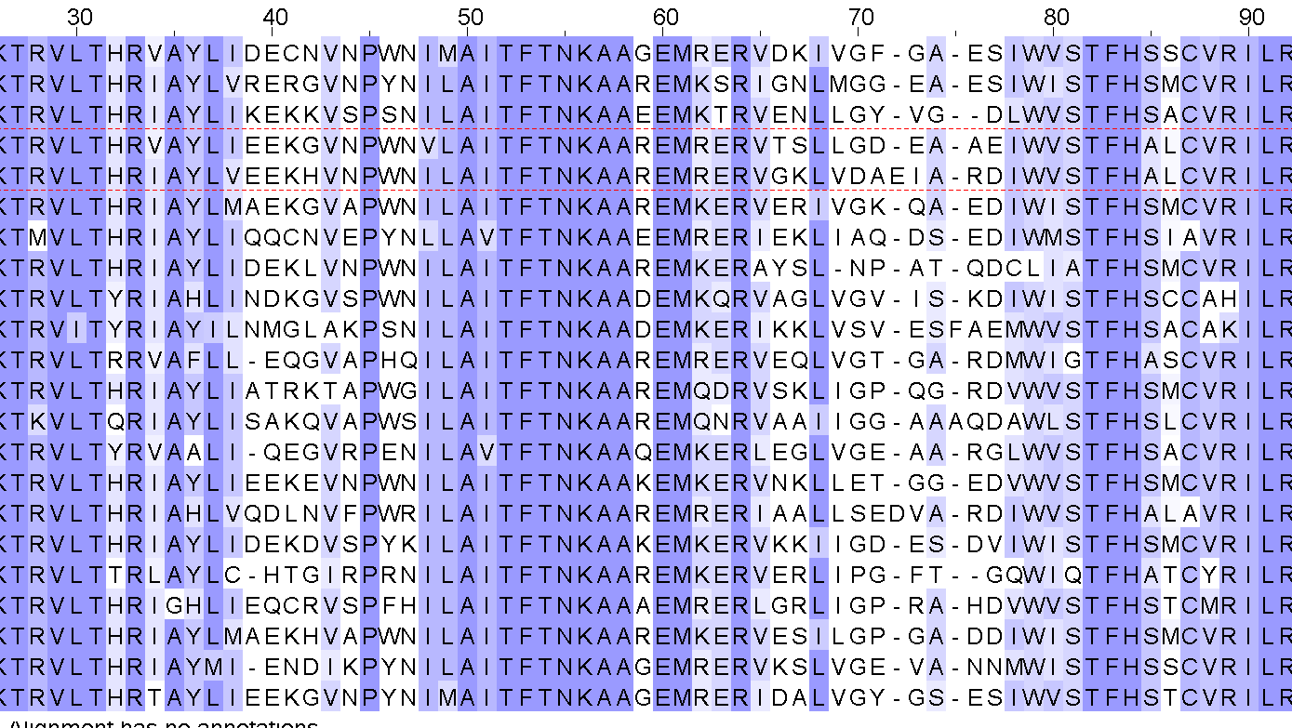
Задача: построить парное выравнивание двух указанных последовательностей
Кластеры

Slide 4
В этих участках есть гомология между любыми а.к. в одной колонке.
На этом участке выбранные две последовательности настолько похожи, что также можно предполагать гомологию

Slide 5
Следовательно, вот оно – искомое выравнивание
Удаляем пустые колонки
Это участки, где есть гомология между остатками. Важно понимать, что без указания таких участков парное выравнивание бессмысленно!
Между этими участками последовательности различаются, и установить, какие там были индели и замены, мы не можем.

Slide 6
Откуда можно узнать, что участки последовательностей или отдельные аминокислоты гомологичны?
Из множественного выравнивания, если эти участки входят в кластер.
Из парного выравнивания, если есть много совпадений на длинном участке почти без гэпов.
Из пространственного совмещения.

Slide 7
Допустим, нам нужно парное выравнивание последовательностей.
Надежные способы его найти:
Если есть структуры, и они хорошо совмещаются, - строим структурное выравнивание.
Если последовательности очень-очень похожи (например, 90% идентичных остатков при длину в сотни аминокислот) – справится программа построения глобального выравнивания.
Если нет структур – поищем похожие последовательности со структурами.

Slide 8
Допустим, нам нужно парное выравнивание последовательностей.
Не очень надежный способы его найти:
Построить множественное выравнивание. (Обычно, программы построения множественного выравнивания, используют построение парного выравнивания на каком-нибудь этапе своего алгоритма.)
Отметить кластеры и блоки.
Удалить все последовательности, кроме двух.

Slide 9
Допустим, нам нужно парное выравнивание последовательностей.
Не очень надежный способы его найти:
Построить множественное выравнивание. (Обычно, программы построения множественного выравнивания, используют построение парного выравнивания на каком-нибудь этапе своего алгоритма.)
Отметить кластеры и блоки.
Удалить все последовательности, кроме двух.
Совсем ненадежный способ:
Применить программу построения парного выравнивания.

Slide 10
Парное выравнивание
AKALGLDKQIGSLEIGKKADFVAID-VRGIHTQPWFNPVSAVVYTATGRDVDVVVVNGK
AKALGLLAETGTLEAGKSADFAIWD-IERPAELV---------YRIGFNPLHARIFKGQ
+++++++++++++++++++++++++ ++++++++++++++++
Между аминокислотами двух гомологичных последовательностей может быть отношение гомологии (отмечено знаками +)

Slide 11
Парное выравнивание
AKALGLDKQIGSLEIGKKADFVAID-VRGIHTQPWFNPVSAVVYTATGRDVDVVVVNGK
AKALGLLAETGTLEAGKSADFAIWD-IERPAELV---------YRIGFNPLHARIFKGQ
+++++++++++++++++++++++++ ++++++++++++++++
Иногда оно очевидно из анализа парного выравнивания. Иногда может быть установлено после анализа множественного.

Slide 12
Парное выравнивание – это описание того, какие пары аминокислот гомологичны друг другу. Записывается, как две последовательности с гэпами + разметка

Slide 13
Что такое парное выравнивание?
Как предсказать парное выравнивание последовательностей?
Глобальное выравнивание.
Оценка качества глобального выравнивания.
Откуда берется матрица сходства.
Алгоритмы предсказания парных выравниваний – основная идея.
Локальные выравнивания.
Аффинные гэпы.

Slide 14
Построение парного выравнивания
Дано: 2 последовательности.
Задача: предсказать их парное выравнивание, не используя ни множественного, ни пространственных структур.
Зачем надо? Иногда бывает, что ничего другого просто нет. Также используется в ряде других задач, как промежуточный этап (построение множественного выравнивания, поиск сходных последовательностей в банке данных).

Slide 15
Дано: две последовательности.
Вопрос: Сколько всего выравниваний возможно?
ATRN
ASN
ATRN
ASN-
ATRN
AS-N
ATRN
A-SN
ATRN
-ASN
-ATRN
ASN
-ATRN
A--SN
ATRN-
--ASN
---ATRN
ASN----
Задача:
Оценить все возможные “выравнивания”.
Выбрать наилучшее.
Вопрос: как оценивать?
Проблема: их слишком много (3^{L}, где L – длина выравнивания)

Slide 16
Простейший метод оценки выравнивания
ATRN
ASN
ATRN
ASN-
ATRN
AS-N
ATRN
A-SN
ATRN
-ASN
-ATRN
ASN
-ATRN
A--SN
ATRN-
--ASN
---ATRN
ASN----
ATRN
AS-N
2 matches, 1 gap, 1 mismatch
ATRN
A-SN
2 matches, 1 gap, 1 mismatch
ATRN
-ASN
1 match, 1 gap, 2 mismatches

Slide 17
Использование матрицы сходства
ATRN
ASN
ATRN
ASN-
ATRN
AS-N
ATRN
A-SN
ATRN
-ASN
-ATRN
ASN
-ATRN
A--SN
ATRN-
--ASN
---ATRN
ASN----
ATRN
AS-N
2 matches, 1 gap, 1 almost match
ATRN
A-SN
2 matches, 1 gap, 1 mismatch
ATRN
-ASN
1 match, 1 gap, 2 mismatches

Slide 18
Простейший метод оценки выравнивания
Можно придумать какую-нибудь оценку, типа
Число совпадений
Число несовпадений
Число гэповых колонок
Score =
или лучше
Число совпадений
Число сходств
Число несовпадений
Число гэповых колонок
Score =
а, так как, совпадение – все-таки более важно, чем просто сходство
Число совпадений
Число сходств
Число несовпадений
Число гэповых колонок
Score = 5 х

Slide 19
Конечно, реально используют гораздо больше коэффициентов. Кажется логичным
За mismatch сходных аминокислот (например, E и D) вычитать меньше, чем за mismatch несходных (E и K).
За совпадение редких аминокислот (например, P) прибавлять больше, чем за совпадение частых (например, A)
Gap penalty
(штраф за гэповую колонку)
$$Score=\sum_{j}{S_{j}}−GP∗L_{gap}$$
Число колонок с гэпами
“качество” выравнивания
Суммирование по всем позициям match и mismatch
Сходство а.к. в позиции j

Slide 20
Что такое парное выравнивание?
Как предсказать парное выравнивание последовательностей?
Глобальное выравнивание.
Оценка качества глобального выравнивания.
Откуда берется матрица сходства
Алгоритмы предсказания парных выравниваний – основная идея.
Локальные выравнивания.
Аффинные гэпы.

Slide 21
Откуда берутся матрицы сходства
Упражнение: написать матрицу из головы, учитывая свойства и распространенность а.к.
Из статистики замен в хороших выравниваниях

Slide 22
BLOCKS
База очень хороших выравнва

Slide 23
BLOSUM
BLOSUM62
A R N D C Q E G H I L K M F P S T W Y V B Z X *
A 4 -1 -2 -2 0 -1 -1 0 -2 -1 -1 -1 -1 -2 -1 1 0 -3 -2 0 -2 -1 0 -4
R -1 5 0 -2 -3 1 0 -2 0 -3 -2 2 -1 -3 -2 -1 -1 -3 -2 -3 -1 0 -1 -4
N -2 0 6 1 -3 0 0 0 1 -3 -3 0 -2 -3 -2 1 0 -4 -2 -3 3 0 -1 -4
D -2 -2 1 6 -3 0 2 -1 -1 -3 -4 -1 -3 -3 -1 0 -1 -4 -3 -3 4 1 -1 -4
C 0 -3 -3 -3 9 -3 -4 -3 -3 -1 -1 -3 -1 -2 -3 -1 -1 -2 -2 -1 -3 -3 -2 -4
Q -1 1 0 0 -3 5 2 -2 0 -3 -2 1 0 -3 -1 0 -1 -2 -1 -2 0 3 -1 -4
E -1 0 0 2 -4 2 5 -2 0 -3 -3 1 -2 -3 -1 0 -1 -3 -2 -2 1 4 -1 -4
G 0 -2 0 -1 -3 -2 -2 6 -2 -4 -4 -2 -3 -3 -2 0 -2 -2 -3 -3 -1 -2 -1 -4
H -2 0 1 -1 -3 0 0 -2 8 -3 -3 -1 -2 -1 -2 -1 -2 -2 2 -3 0 0 -1 -4
I -1 -3 -3 -3 -1 -3 -3 -4 -3 4 2 -3 1 0 -3 -2 -1 -3 -1 3 -3 -3 -1 -4
L -1 -2 -3 -4 -1 -2 -3 -4 -3 2 4 -2 2 0 -3 -2 -1 -2 -1 1 -4 -3 -1 -4
K -1 2 0 -1 -3 1 1 -2 -1 -3 -2 5 -1 -3 -1 0 -1 -3 -2 -2 0 1 -1 -4
M -1 -1 -2 -3 -1 0 -2 -3 -2 1 2 -1 5 0 -2 -1 -1 -1 -1 1 -3 -1 -1 -4
F -2 -3 -3 -3 -2 -3 -3 -3 -1 0 0 -3 0 6 -4 -2 -2 1 3 -1 -3 -3 -1 -4
P -1 -2 -2 -1 -3 -1 -1 -2 -2 -3 -3 -1 -2 -4 7 -1 -1 -4 -3 -2 -2 -1 -2 -4
S 1 -1 1 0 -1 0 0 0 -1 -2 -2 0 -1 -2 -1 4 1 -3 -2 -2 0 0 0 -4
T 0 -1 0 -1 -1 -1 -1 -2 -2 -1 -1 -1 -1 -2 -1 1 5 -2 -2 0 -1 -1 0 -4
W -3 -3 -4 -4 -2 -2 -3 -2 -2 -3 -2 -3 -1 1 -4 -3 -2 11 2 -3 -4 -3 -2 -4
Y -2 -2 -2 -3 -2 -1 -2 -3 2 -1 -1 -2 -1 3 -3 -2 -2 2 7 -1 -3 -2 -1 -4
V 0 -3 -3 -3 -1 -2 -2 -3 -3 3 1 -2 1 -1 -2 -2 0 -3 -1 4 -3 -2 -1 -4
B -2 -1 3 4 -3 0 1 -1 0 -3 -4 0 -3 -3 -2 0 -1 -4 -3 -3 4 1 -1 -4
Z -1 0 0 1 -3 3 4 -2 0 -3 -3 1 -1 -3 -1 0 -1 -3 -2 -2 1 4 -1 -4
X 0 -1 -1 -1 -2 -1 -1 -1 -1 -1 -1 -1 -1 -1 -2 0 0 -2 -1 -1 -1 -1 -1 -4
* -4 -4 -4 -4 -4 -4 -4 -4 -4 -4 -4 -4 -4 -4 -4 -4 -4 -4 -4 -4 -4 -4 -4 1

Slide 24
PAM

Slide 25
Что такое парное выравнивание?
Как предсказать парное выравнивание последовательностей?
Глобальное выравнивание.
Оценка качества глобального выравнивания.
Откуда берется матрица сходства.
Алгоритмы предсказания парных выравниваний – основная идея.
Локальные выравнивания.
Аффинные гэпы.

Slide 26
Что такое парное выравнивание?
Как предсказать парное выравнивание последовательностей?
Глобальное выравнивание.
Оценка качества глобального выравнивания.
Откуда берется матрица сходства.
Алгоритмы предсказания парных выравниваний – основная идея.
Локальные выравнивания.
Аффинные гэпы.

Slide 27
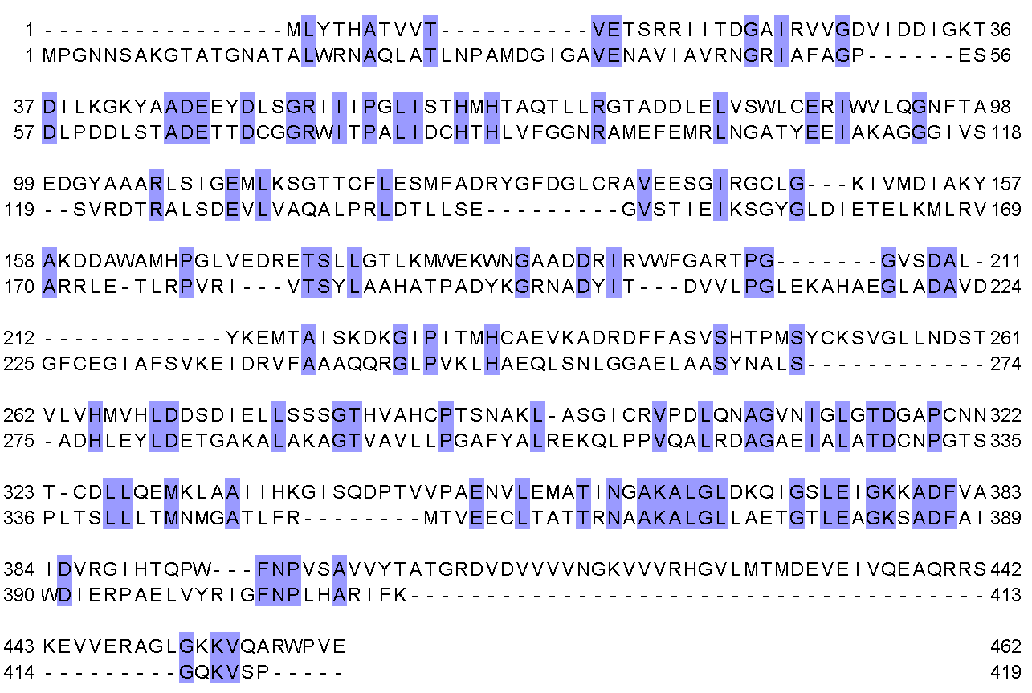
Глобальное “выравнивание” двух последовательностей
Дано: две последовательности. И (почти) ничего больше.
Задача: Построить такое сопоставление между аминокислотами, чтобы большинство найденных пар аминокислот были гомологичны.

Slide 28
Для того, чтобы правильно построить (предсказать) парное выравнивание, недостаточно запустить какую-нибудь одну программу. Любая программа выдает не истину в последней инстанции, а материал для размышления.

Slide 29
Построенное любой программой глобальное выравнивание не обязано соответствовать правильному парному выравниванию последовательностей – некоторые участки могут быть выровнены совершенно другим образом

Slide 30
Про биологическую и формальную задачу

Slide 31
Что такое парное выравнивание?
Как предсказать парное выравнивание последовательностей?
Глобальное выравнивание.
Оценка качества глобального выравнивания.
Откуда берется матрица сходства.
Алгоритмы предсказания парных выравниваний – основная идея
Локальные выравнивания.
Аффинные гэпы.

Slide 32
Прямой перебор невозможен
Дано 2 последовательности длин N и M. Сколько всего возможно выравниваний между ними?

Slide 33
Динамическое программирование

Slide 34
Что такое парное выравнивание?
Как предсказать парное выравнивание последовательностей?
Глобальное выравнивание.
Оценка качества глобального выравнивания.
Откуда берется матрица сходства.
Алгоритмы предсказания парных выравниваний – основная идея.
Локальные выравнивания
Аффинные гэпы.

Slide 35
Что такое парное выравнивание?
Как предсказать парное выравнивание последовательностей?
Глобальное выравнивание.
Оценка качества глобального выравнивания.
Откуда берется матрица сходства.
Алгоритмы предсказания парных выравниваний – основная идея.
Локальные выравнивания.
Аффинные гэпы

Slide 36
Что такое парное выравнивание?
Как предсказать парное выравнивание последовательностей?
Глобальное выравнивание.
Оценка качества глобального выравнивания.
Откуда берется матрица сходства.
Алгоритмы предсказания парных выравниваний – основная идея.
Локальные выравнивания.
Аффинные гэпы.

Slide 37
Концевые гэпы

Slide 38
Аффинные гэпы
Число колонок с гэпами
Gap open penalty
(штраф за открытие гэпа)
“качество” выравнивания
$$Score=\sum_{j}{S_{j}}−GOP∗L_{gap}−GEP∗\left(L_{gap}−N_{gap}\right)$$
Суммирование по всем позициям match и mismatch
Сходство а.к. в позиции j
Число гэпов
Gap extension penalty
(штраф за удлинненение гэпа)

Slide 39
См. Дурбина

Slide 40
Алгоритмы и программы
needle, water, NW, SW
Gapopen, gapextend, end gaps, output format

